Slide 1














































МОДЕЛЬ
РАЗВИТИЯ ЭКЗОГЕННОЙ ОБСТАНОВКИ
НА ТЕРРИТОРИИ КРАСНОДАРСКОГО КРАЯ
Notes:
1

Slide 2
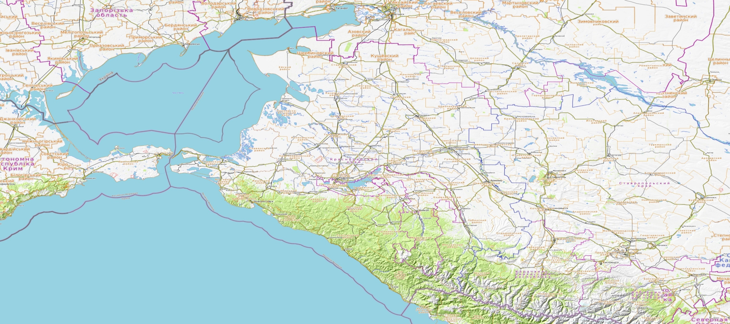
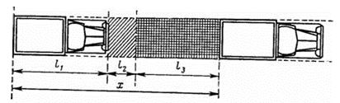

ПРОГНОЗИРУЕМАЯ ЭКЗОГЕННАЯ ОБСТАНОВКА НА ТЕРРИТОРИИ
КРАСНОДАРСКОГО КРАЯ
Результаты расчетов завалов на а/д
Проезжая часть имеет две полосы движения, таким образом, в случае образования затора и полного прекращения движения на автодорогах А-147, А-149, в течение 1 часа
в автомобильном заторе при интенсивном движении может оказаться до 1348 автомобилей. Учитывая среднюю длину автомобиля любой категории (берём 9 метров) длина затора составит до 12 132 метров (12 км).
существует вероятность возникновения происшествий, связанных с повреждением опор ЛЭП, газо-, водо-, нефтепроводов; перекрытием автомобильных и железных дорог; разрушением мостовых переходов; повреждением объектов инфраструктуры и жизнеобеспечения населения
Щербиновский
Кущевский
Ейский
Староминский
Крыловский
Ленинградский
Каневский
Павловский
Новопокровский
Приморско-Ахтарский
Брюховецкий
Тихорецкий
Белоглинский
Калининский
Тимашевский
Выселковский
Славянский
Кореновский
Кавказский
Красноармейский
Тбилисский
Темрюкский
Динской
Усть-Лабинский
Гулькевичский
Новокубанский
Новокубанский
МО г. Анапа
Крымский
МО г. Краснодар
Курганинский
МО г. Армавир
Анапа
Крымский
МО г. Новороссийск
Абинский
Успенский
Абинский
Курганинский
Успенкий
Северский
Белореченский
Новороссийск
г. Горячий Ключ
Белореченский
МО г. Горячий Ключ
Северский
МО г. Геленджик
Лабинский
Условные обозначения
Лабинский
Апшеронский
Муниципальные образования, подверженные риску экзогенных процессов
Геленджикк
Отрадненский
Туапсинский
Отрадненский
Туапсинский
Апшеронский
Мостовский
Мостовский
Северский
А-147
Муниципальные образования, подверженные риску экзогенных процессов
с меньшей вероятностью
МО г. Сочи
Северский
Опасный участок на а/д А-147, А-149
г. Сочи
КАРАЧАЕВО-ЧЕРКЕССКАЯ
РЕСПУБЛИКА
Черное море
А-149

Slide 3
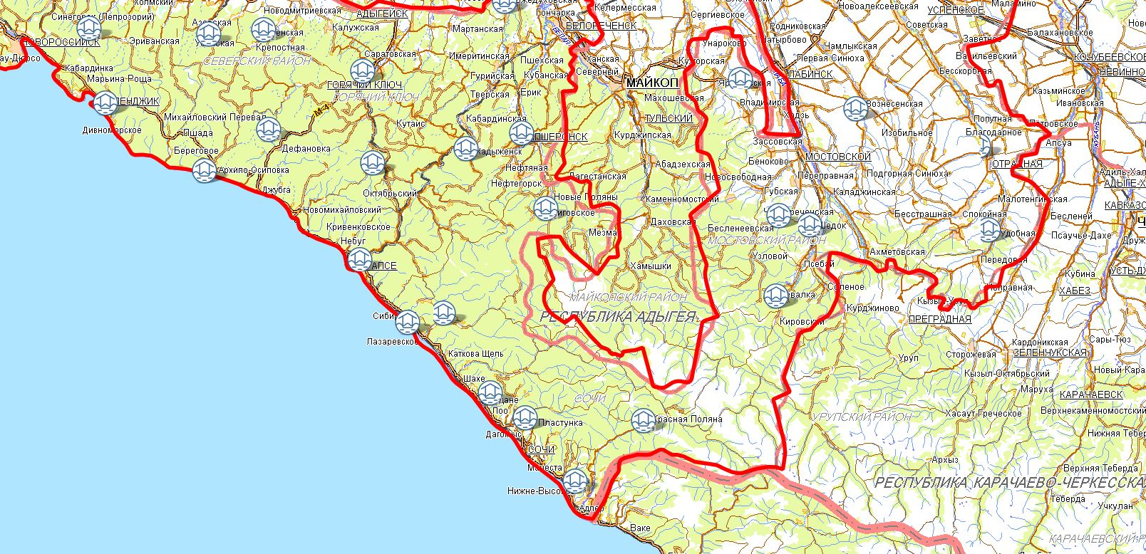
ИНФОРМАЦИОННЫЕ МАТЕРИАЛЫ ПО УЧАСТКАМ СЕВЕРО-КАВКАЗСКОЙ ЖЕЛЕЗНОЙ ДОРОГИ,
ПОДВЕРЖЕННЫМ ЭКЗОГЕННЫМ ПРОЦЕССАМ (ПО ДАННЫМ ОАО «РЖД»)
Навагинская
1851 км - 100 м
1852 км - 27 м
1863 км - 150 м
1878 км - 50 м
1871 км - 46 м
1881 км – 34 м
Туапсе
1883 км – 43 м
1908 км – 1400 м
Условные обозначения
Красная Поляна
- гидропост
Сочи
Кепша
- участки схода селя (ФДА Росавтодор)
- населенные пункты
1995 км – 100 м
- оползнеопасные участки
1994 км – 450 м
Головинка
- название населенного пункта

Slide 4
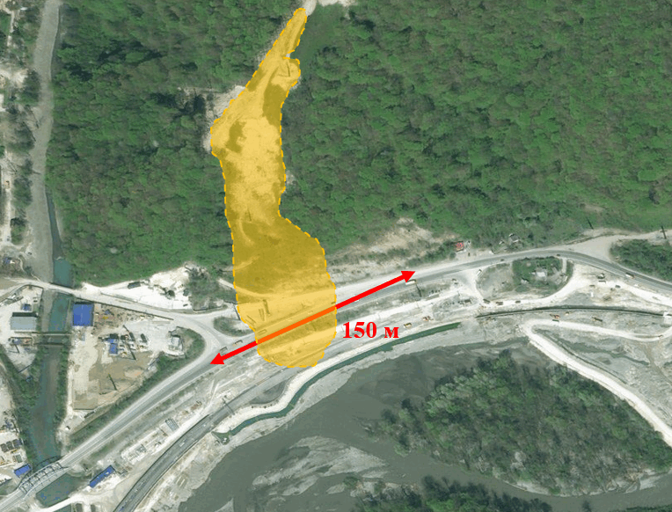
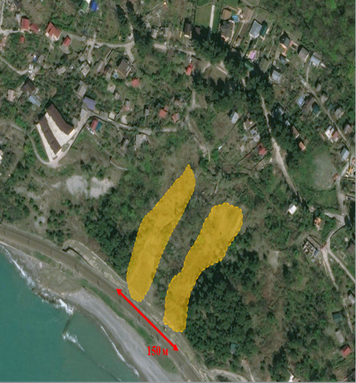
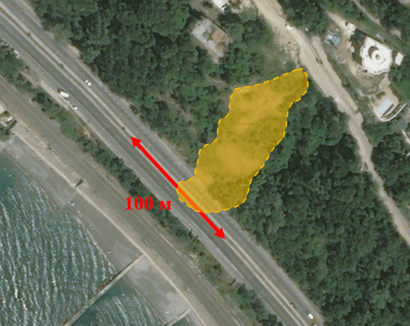
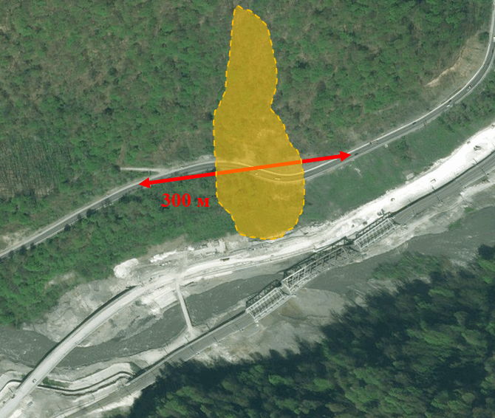
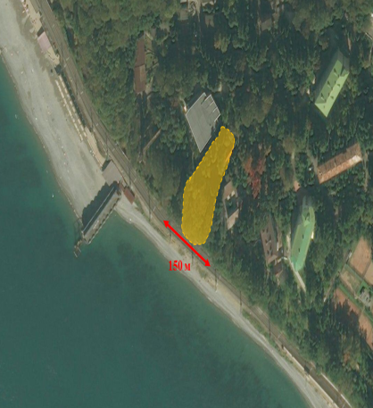
ИНФОРМАЦИОННЫЕ МАТЕРИАЛЫ ПО ОПАСНЫМ ЭКЗОГЕННЫМ ГЕОЛОГИЧЕСКИМ ПРОЦЕССАМ ВБЛИЗИ АВТОМОБИЛЬНЫХ ДОРОГ НА ТЕРРИТОРИИ КРАСНОДАРСКОГО КРАЯ
Навагинская
1
2
3
4
5
Туапсе
5
А-147-62 км
2
1
Условные обозначения
4
- гидропост
А-147-170 км
А-149-31 км
- участки схода селя (ФДА Росавтодор)
- населенные пункты
А-149-0 км
- оползнеопасные участки
3
А-147-201 км
Головинка
- название населенного пункта

Slide 5
РЕКОМЕНДАЦИИ ПО ПРОВЕДЕНИЮ ПРЕВЕНТИВНЫХ МЕРОПРИЯТИЙ
ПО ЭКЗОГЕННЫМ РИСКАМ НА ТЕРРИТОРИИ КРАСНОДАРСКОГО КРАЯ
Комплекс превентивных мероприятий
Щербиновский
Кущевский
1. Довести прогноз до глав городских и сельских поселений, руководителей туристических групп, руководителей санаторно-курортных комплексов, руководителей баз и зон отдыха, руководителей предприятий, организаций, аварийно-спасательных формирований;
2. Провести, при необходимости (в соответствии с прогнозной информацией), заседания комиссии
по предупреждению и ликвидации чрезвычайных ситуаций и обеспечению пожарной безопасности по вопросам предупреждения возможных чрезвычайных ситуаций (происшествий), обусловленных неблагоприятным прогнозом, с введением режима повышенной готовности.
3. Поддерживать в постоянной готовности системы оповещения населения, при необходимости провести оповещение населения о возможном возникновении ЧС и происшествий;
4. Проверить готовность специальной техники, аварийно-спасательных и аварийно-восстановительных бригад муниципального звена территориальной подсистемы РСЧС в случае реагирования на возможные чрезвычайные ситуации (происшествия);
5. Поддерживать на необходимом уровне запасы материальных и финансовых ресурсов для ликвидации чрезвычайных ситуаций;
6. Укрепить противоселевые и противооползневые сооружения для защиты населенных пунктов, хозяйственных объектов, участков железных дорог, мостов, ЛЭП, линий связи и т.п.;
7. Усилить контроль за регистрацией групп туристов, направляющихся в горные районы, и обеспечить
их достоверной информацией о метеоусловиях на маршрутах;
8. Организовать подготовительные работы по проведению эвакуации людей и материальных ценностей,
при необходимости провести заблаговременную эвакуацию;
9. Другие мероприятия с учетом особенностей территории, прогнозной информации и складывающейся оперативной обстановки.
Ейский
Староминский
Крыловский
Ленинградский
Каневский
Павловский
Новопокровский
Приморско-Ахтарский
Брюховецкий
Тихорецкий
Белоглинский
Калининский
Тимашевский
Выселковский
Славянский
Кореновский
Кавказский
Красноармейский
Тбилисский
Темрюкский
Динской
Усть-Лабинский
Гулькевичский
Новокубанский
МО г. Анапа
Крымский
МО г. Краснодар
Курганинский
МО г. Армавир
МО г. Новороссийск
Абинский
Успенский
Северский
Белореченский
МО г. Горячий Ключ
МО г. Геленджик
Апшеронский
Лабинский
Туапсинский
Отрадненский
Мостовский
МО г. Сочи

